Slide 1
Федеральная служба
по экологическому, технологическому
и атомному надзору
ПРИОКСКОЕ УПРАВЛЕНИЕ
РОСТЕХНАДЗОРА
ПУБЛИЧНЫЕ СЛУШАНИЯ
«о результатах правоприменительной практики приокского управления ростехнадзора: «ОКАЗАНИе государственных услуг Приокским управлением ростехнадзора в 2023 году, в том числе с использованием Единого порта государственных услуг (ЕПГУ)»
28 февраля 2024 года
г. Рязань

Slide 2
Федеральная служба
по экологическому, технологическому
и атомному надзору
ПРИОКСКОЕ УПРАВЛЕНИЕ
РОСТЕХНАДЗОРА
Количество принятых документов с разбивкой по предоставляемым государственным услугам в 2022 - 2023 годах
№ | Наименование государственной услуги | Количество принятых документов/ в т.ч. ЕПГУ
 |  | 2022 | 2023
1 | Регистрация опасных производственных объектов в государственном реестре опасных производственных объектов | 1723/14 | 1753/34
2 | Лицензирование деятельности по эксплуатации взрывопожароопасных и химически опасных производственных объектов I, II и III классов опасности | 465/7 | 414/6
3 | Лицензирование деятельности по производству маркшейдерских работ | 14/2 | 4/3
4 | Ведение реестра заключений экспертизы промышленной безопасности | 26560/481 | 22743/3312
5 | Выдача разрешений на ведение работ со взрывчатыми материалами промышленного назначения | 61/0 | 53/0
6 | Выдача разрешений на эксплуатацию поднадзорных ГТС | 51/0 | 18/2
7 | Утверждение декларации безопасности гидротехнических сооружений | 41/0 | 60/0
8 | Согласование правил эксплуатации гидротехнических сооружений (за исключением судоходных и портовых гидротехнических сооружений) | 48/0 | 53/0
9 | Приём и учёт уведомлений о начале осуществления юридическими лицами и индивидуальными предпринимателями отдельных видов работ и услуг по перечню, утверждённому Правительством Российской Федерации | 14/0 | 9/0
10 | Организация проведения аттестации по вопросам промышленной безопасности, по вопросам безопасности гидротехнических сооружений, безопасности в сфере электроэнергетики | 26744/27 | 28619/983
11 | Оформление документов, удостоверяющих уточненные границы горного отвода | 40/0 | 79/0
12 | Ввод в эксплуатацию лифтов, подъемных платформ для инвалидов, пассажирских конвейеров (движущихся пешеходных дорожек) и эскалаторов, за исключением эскалаторов в метрополитенах, после осуществления их монтажа в связи с заменой или модернизации | 442/0 | 20/0
13 | Выдача разрешений на допуск в эксплуатацию энергопринимающих установок потребителей электрической энергии, объектов по производству электрической энергии, объектов электросетевого хозяйства, объектов теплоснабжения и теплопотребляющих установок | 1091/1 | 1140/0
14 | Выдача заключений о наличии (отсутствии) технической возможности присоединения к электрическим сетям | 0/0 | 0/0
15 | Согласование планов и схем развития горных работ по видам полезных ископаемых | 245/0 | 290/0

Slide 3
Федеральная служба
по экологическому, технологическому
и атомному надзору
ПРИОКСКОЕ УПРАВЛЕНИЕ
РОСТЕХНАДЗОРА
Сравнительные показатели оказания государственной услуги по ведению реестра экспертизы промышленной безопасности за 2022-2023 годы с разбивкой по областям
Субъект | Принято документов / в т.ч. ЕПГУ |  | Количество положительных решений / в т.ч. ЕПГУ |  | Количество отрицательных решений / в т.ч. ЕПГУ
 | 2022 | 2023 | 2022 | 2023 | 2022 | 2023
Брянская область | 2900/311 | 3008/535 | 2733/303 | 2824/522 | 138/7 | 153/12
Калужская область | 1868/7 | 1817/222 | 1451/7 | 1550/130 | 417/0 | 267/92
Орловская область | 2658/0 | 2794/698 | 2587/0 | 2648/566 | 71/0 | 146/132
Рязанская область | 7428/6 | 5462/223 | 7413/3 | 5415/188 | 15/3 | 47/35
Тульская область | 11706/157 | 9662/1634 | 11705/138 | 9509/1509 | 24/19 | 127/125
Управление | 26560/ 481 | 22743/ 3312 | 25889/ 451 | 21946/ 2915 | 665/ 29 | 740/ 396

Slide 4
Федеральная служба
по экологическому, технологическому
и атомному надзору
ПРИОКСКОЕ УПРАВЛЕНИЕ
РОСТЕХНАДЗОРА
Сравнительные показатели оказания государственной услуги по организации проведения аттестации по вопросам промышленной безопасности, по вопросам безопасности гидротехнических сооружений, безопасности в сфере электроэнергетики за 2022-2023 годы с разбивкой по областям
Субъект | Принято документов / в т.ч. ЕПГУ |  | Количество положительных решений / в т.ч. ЕПГУ |  | Количество отрицательных решений / в т.ч. ЕПГУ
 | 2022 | 2023 | 2022 | 2023 | 2022 | 2023
Брянская область | 5497/20 | 5357/232 | 5404/19 | 5837/200 | 122/1 | 166/32
Калужская область | 7696/1 | 7478/120 | 7681/1 | 7413/111 | 15/0 | 65/9
Орловская область | 2819/3 | 2633/33 | 2755/3 | 2560/26 | 64/0 | 73/7
Рязанская область | 3441/3 | 3213/29 | 3441/3 | 3213/29 | 0/0 | 0/0
Тульская область | 7291/0 | 9938/569 | 7183/0 | 9908/529 | 108/0 | 30/30
Управление | 26744/27 | 28619/983 | 26464/26 | 28931/895 | 309/1 | 334/78

Slide 5
Федеральная служба
по экологическому, технологическому
и атомному надзору
ПРИОКСКОЕ УПРАВЛЕНИЕ
РОСТЕХНАДЗОРА
Сравнительные показатели оказания государственной услуги по лицензированию деятельности по эксплуатации взрывопожароопасных и химически опасных производственных объектов I, II и III классов опасности за 2022-2023 годы с разбивкой по областям
Субъект | Принято документов / в т.ч. ЕПГУ |  | Количество положительных решений / в т.ч. ЕПГУ |  | Количество отрицательных решений / в т.ч. ЕПГУ
 | 2022 | 2023 | 2022 | 2023 | 2022 | 2023
Брянская область | 94/3 | 95/3 | 74/3 | 49/1 | 12/0 | 9/2
Калужская область | 59/3 | 39/2 | 52/3 | 37/2 | 7/0 | 2/0
Орловская область | 82/0 | 67/0 | 59/0 | 48/0 | 23/0 | 19/0
Рязанская область | 122/0 | 118/0 | 121/0 | 117/0 | 1/0 | 1/0
Тульская область | 108/1 | 95/1 | 72/1 | 33/0 | 4/0 | 18/0
Управление | 465/7 | 414/6 | 378/7 | 284/3 | 47/0 | 49/2

Slide 6
Федеральная служба
по экологическому, технологическому
и атомному надзору
ПРИОКСКОЕ УПРАВЛЕНИЕ
РОСТЕХНАДЗОРА
Сравнительные показатели оказания государственной услуги по лицензированию деятельности по производству маркшейдерских работ за 2022-2023 годы с разбивкой по областям
Субъект | Принято документов / в т.ч. ЕПГУ |  | Количество положительных решений / в т.ч. ЕПГУ |  | Количество отрицательных решений / в т.ч. ЕПГУ
 | 2022 | 2023 | 2022 | 2023 | 2022 | 2023
Брянская область | 2/2 | 0/0 | 2/2 | 0/0 | 0/0 | 0/0
Калужская область | 3/0 | 2/1 | 1/0 | 2/1 | 2/0 | 0/0
Орловская область | 1/0 | 0/0 | 1/0 | 0/0 | 0/0 | 0/0
Рязанская область | 0/0 | 0/0 | 0/0 | 0/0 | 0/0 | 0/0
Тульская область | 8/0 | 2/2 | 3/0 | 2/2 | 0/0 | 0/0
Управление | 14/2 | 4/3 | 7/2 | 4/3 | 2/0 | 0/0

Slide 7
Федеральная служба
по экологическому, технологическому
и атомному надзору
ПРИОКСКОЕ УПРАВЛЕНИЕ
РОСТЕХНАДЗОРА
Сравнительные показатели оказания государственной услуги по регистрации опасных производственных объектов за 2022-2023 годы с разбивкой по областям
Субъект | Принято документов / в т.ч. ЕПГУ |  | Количество положительных решений / в т.ч. ЕПГУ |  | Количество отрицательных решений / в т.ч. ЕПГУ
 | 2022 | 2023 | 2022 | 2023 | 2022 | 2023
Брянская область | 342/4 | 299/9 | 209/1 | 156/3 | 129/2 | 145/7
Калужская область | 382/2 | 424/9 | 212/1 | 199/5 | 170/1 | 225/4
Орловская область | 230/0 | 206/5 | 181/0 | 166/4 | 49/0 | 40/1
Рязанская область | 315/2 | 330/4 | 297/2 | 312/4 | 18/0 | 12/0
Тульская область | 454/6 | 494/7 | 397/3 | 387/2 | 63/2 | 65/5
Управление | 1723/14 | 1753/34 | 1296/7 | 1220/18 | 429/5 | 487/17

Slide 8
Федеральная служба
по экологическому, технологическому
и атомному надзору
ПРИОКСКОЕ УПРАВЛЕНИЕ
РОСТЕХНАДЗОРА
Сравнительные показатели оказания государственной услуги по приёму и учёту уведомлений о начале осуществления юридическими лицами и индивидуальными предпринимателями отдельных видов работ и услуг по перечню, утверждённому Правительством Российской Федерации за 2022-2023 годы с разбивкой по областям
Субъект | Принято документов / в т.ч. ЕПГУ |  | Количество положительных решений / в т.ч. ЕПГУ |  | Количество отрицательных решений / в т.ч. ЕПГУ
 | 2022 | 2023 | 2022 | 2023 | 2022 | 2023
Брянская область | 6/0 | 2/0 | 6/0 | 2/0 | 0/0 | 0/0
Калужская область | 0/0 | 0/0 | 0/0 | 0/0 | 0/0 | 0/0
Орловская область | 2/0 | 3/0 | 2/0 | 3/0 | 0/0 | 0/0
Рязанская область | 2/0 | 2/0 | 2/0 | 2/0 | 0/0 | 0/0
Тульская область | 4/0 | 2/0 | 3/0 | 2/0 | 1/0 | 0/0
Управление | 14/0 | 9/0 | 13/0 | 9/0 | 1/0 | 0/0

Slide 9
Федеральная служба
по экологическому, технологическому
и атомному надзору
ПРИОКСКОЕ УПРАВЛЕНИЕ
РОСТЕХНАДЗОРА
Сравнительные показатели оказания государственной услуги по выдаче разрешений на допуск в эксплуатацию энергопринимающих установок потребителей электрической энергии, объектов по производству электрической энергии, объектов электросетевого хозяйства, объектов теплоснабжения и теплопотребляющих установок за 2022-2023 годы с разбивкой по областям
Субъект | Принято документов / в т.ч. ЕПГУ
 | 2022 | 2023
Брянская область | 315/0 | 256/0
Калужская область | 260/1 | 227/0
Орловская область | 104/0 | 90/0
Рязанская область | 130/0 | 163/0
Тульская область | 282/0 | 404/0
Управление | 1091/1 | 1140/0

Slide 10
Федеральная служба
по экологическому, технологическому
и атомному надзору
ПРИОКСКОЕ УПРАВЛЕНИЕ
РОСТЕХНАДЗОРА
Сравнительные показатели по приему документов, в том числе ЕПГУ за 2022-2023 годы по согласованию правил эксплуатации гидротехнических сооружений
Субъект | Принято документов / в т.ч. ЕПГУ |  | Количество положительных решений / в т.ч. ЕПГУ |  | Количество отрицательных решений / в т.ч. ЕПГУ
 | 2022 | 2023 | 2022 | 2023 | 2022 | 2023
Калужская область | 48/0 | 53/0 | 41/0 | 45/0 | 7/0 | 8/0
Управление | 48/0 | 53/0 | 41/0 | 45/0 | 7/0 | 8/0

Slide 11
Федеральная служба
по экологическому, технологическому
и атомному надзору
ПРИОКСКОЕ УПРАВЛЕНИЕ
РОСТЕХНАДЗОРА
Сравнительные показатели по приему документов, в том числе ЕПГУ за 2022-2023 годы по утверждению декларации безопасности гидротехнических сооружений
Субъект | Принято документов / в т.ч. ЕПГУ |  | Количество положительных решений / в т.ч. ЕПГУ |  | Количество отрицательных решений / в т.ч. ЕПГУ
 | 2022 | 2023 | 2022 | 2023 | 2022 | 2023
Калужская область | 41/0 | 60/0 | 29/0 | 46/0 | 12/0 | 14/0
Управление | 41/0 | 60/0 | 29/0 | 46/0 | 12/0 | 14/0

Slide 12
Федеральная служба
по экологическому, технологическому
и атомному надзору
ПРИОКСКОЕ УПРАВЛЕНИЕ
РОСТЕХНАДЗОРА
Сравнительные показатели за 2022-2023 годы по выдаче разрешений на эксплуатацию гидротехнических сооружений
Субъект | Принято документов / в т.ч. ЕПГУ |  | Количество положительных решений / в т.ч. ЕПГУ |  | Количество отрицательных решений / в т.ч. ЕПГУ
 | 2022 | 2023 | 2022 | 2023 | 2022 | 2023
Калужская область | 51/0 | 18/2 | 35/0 | 11/0 | 16/0 | 7/2
Управление | 51/0 | 18/2 | 35/0 | 11/0 | 16/0 | 7/2
С 1 сентября 2023 года разрешение на эксплуатацию не требуется, основанием является утверждённая Декларация безопасности ГТС

Slide 13
Федеральная служба
по экологическому, технологическому
и атомному надзору
ПРИОКСКОЕ УПРАВЛЕНИЕ
РОСТЕХНАДЗОРА
Сравнительные показатели по оформлению документов, удостоверяющих уточненные границы горного отвода за 2022-2023 годы
Субъект | Принято документов / в т.ч. ЕПГУ |  | Количество положительных решений / в т.ч. ЕПГУ |  | Количество отрицательных решений / в т.ч. ЕПГУ
 | 2022 | 2023 | 2022 | 2023 | 2022 | 2023
Тульская область | 40/0 | 79/0 | 39/0 | 78/0 | 1/0 | 1/0
Управление | 40/0 | 79/0 | 39/0 | 78/0 | 1/0 | 1/0

Slide 14
Федеральная служба
по экологическому, технологическому
и атомному надзору
ПРИОКСКОЕ УПРАВЛЕНИЕ
РОСТЕХНАДЗОРА
Сравнительные показатели по согласованию планов и схем развития горных работ по видам полезных ископаемых, за 2022-2023 гг. в том числе ЕПГУ
Субъект | Принято документов / в т.ч. ЕПГУ |  | Количество положительных решений / в т.ч. ЕПГУ |  | Количество отрицательных решений / в т.ч. ЕПГУ
 | 2022 | 2023 | 2022 | 2023 | 2022 | 2023
Тульская область | 245/0 | 290/0 | 240/0 | 290/0 | 5/0 | 0/0
Управление | 245/0 | 290/0 | 240/0 | 290/0 | 5/0 | 0/0

Slide 15
Федеральная служба
по экологическому, технологическому
и атомному надзору
ПРИОКСКОЕ УПРАВЛЕНИЕ
РОСТЕХНАДЗОРА
Сравнительные показатели по выдаче разрешений на ведение работ со взрывчатыми материалами промышленного назначения за 2022-2023 гг., в том числе посредством ЕПГУ
Субъект | Принято документов / в т.ч. ЕПГУ |  | Количество положительных решений / в т.ч. ЕПГУ |  | Количество отрицательных решений / в т.ч. ЕПГУ
 | 2022 | 2023 | 2022 | 2023 | 2022 | 2023
Тульская область | 61/0 | 53/0 | 60/0 | 53/0 | 1/0 | 0/0
Управление | 61/0 | 53/0 | 60/0 | 53/0 | 1/0 | 0/0

Slide 16
Федеральная служба
по экологическому, технологическому
и атомному надзору
ПРИОКСКОЕ УПРАВЛЕНИЕ
РОСТЕХНАДЗОРА
Показатели по приему документов о вводе в эксплуатацию лифтов, подъемных платформ для инвалидов, пассажирских конвейеров (движущихся пешеходных дорожек) и эскалаторов, за исключением эскалаторов в метрополитенах, после осуществления их монтажа в связи с заменой или модернизации за 2022 – до 1 марта 2023гг., в том числе посредством ЕПГУ
Субъект | Принято документов / в т.ч. ЕПГУ
 | 2023 (до 1 марта 2023 г.) | 2022
Брянская область | 1/0 | 22/0
Калужская область | 0/0 | 61/0
Орловская область | 10/0 | 205/0
Рязанская область | 3/0 | 36/0
Тульская область | 6/0 | 118/0
Управление | 20/0 | 442/0
С 1 марта 2023 г. требования упрощены

Slide 17
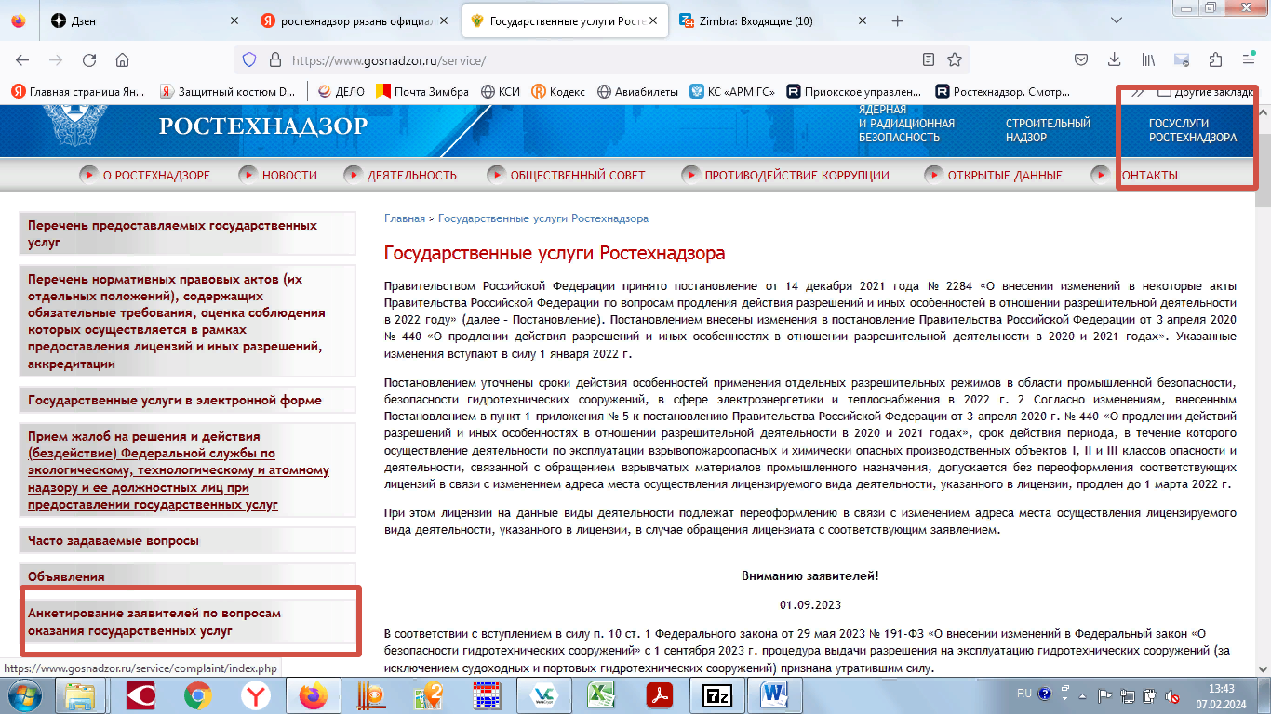
Федеральная служба
по экологическому, технологическому
и атомному надзору
ПРИОКСКОЕ УПРАВЛЕНИЕ
РОСТЕХНАДЗОРА

Slide 18
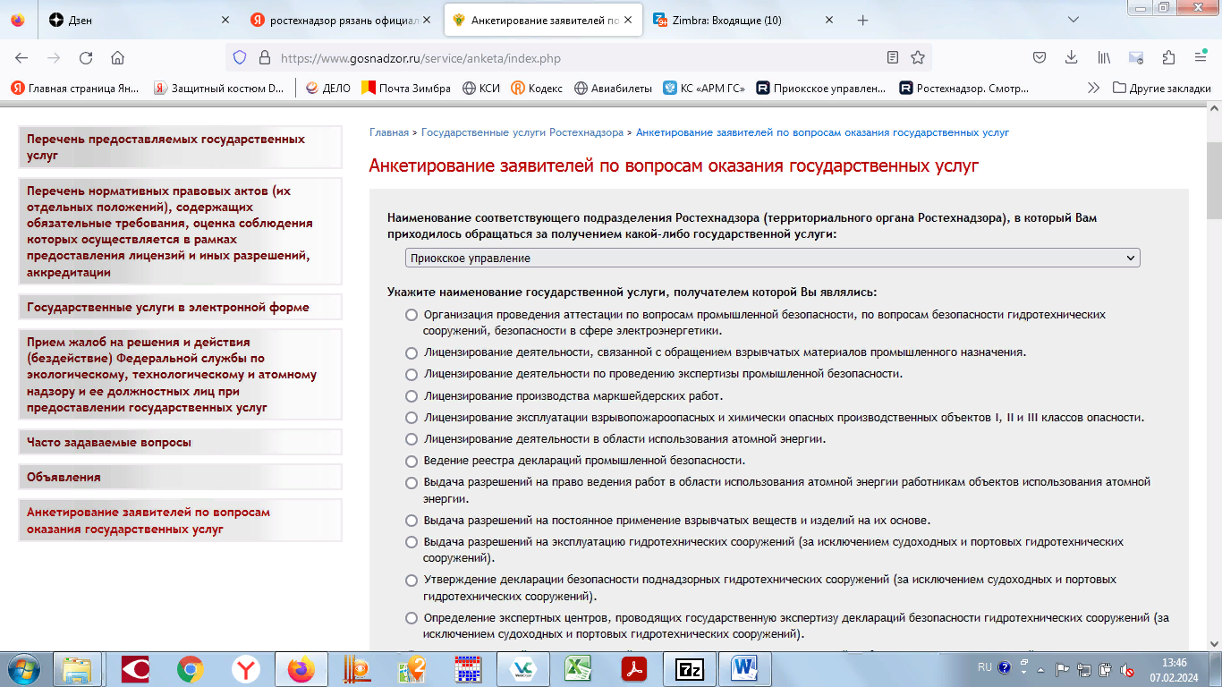
Федеральная служба
по экологическому, технологическому
и атомному надзору
ПРИОКСКОЕ УПРАВЛЕНИЕ
РОСТЕХНАДЗОРА

Slide 19
Федеральная служба
по экологическому, технологическому
и атомному надзору
ПРИОКСКОЕ УПРАВЛЕНИЕ
РОСТЕХНАДЗОРА

Slide 20
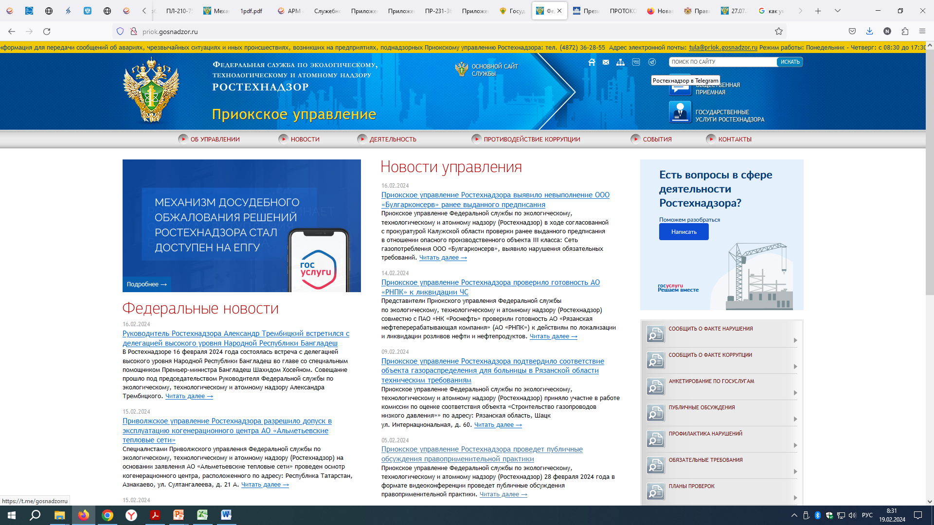
Федеральная служба
по экологическому, технологическому
и атомному надзору
ПРИОКСКОЕ УПРАВЛЕНИЕ
РОСТЕХНАДЗОРА
Много полезной и необходимой информации по работе ведомства на официальной странице Ростехнадзора в сети «В Контакте» и на канале в мессенджере «Телеграмм»

Slide 21
Федеральная служба
по экологическому, технологическому
и атомному надзору
ПРИОКСКОЕ УПРАВЛЕНИЕ
РОСТЕХНАДЗОРА
Много полезной и необходимой информации по работе ведомства на официальной странице Ростехнадзора в сети «В Контакте» и на канале в мессенджере «Телеграмм»
Благодарим за внимание!

